Slide 1
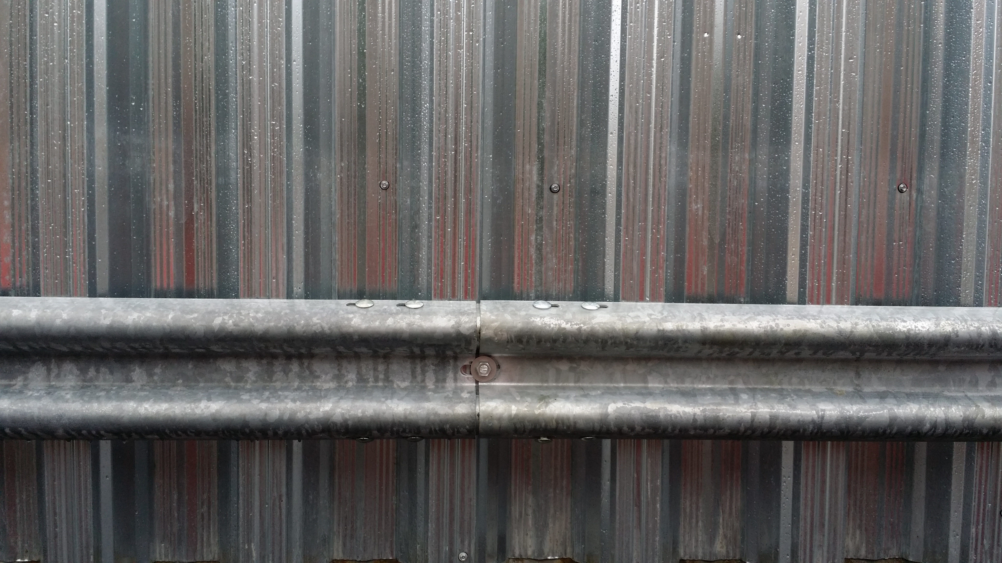
Sulamispiste on aineen ominaisuus
ke1
Jan Jansson @TYK 2018-19

Slide 2
Tunnin ohjelma
Kotitehtävät
Aineen ominaisuudet
Olomuodonmuutokset
Määritetään steariinihapon sulamispiste

Slide 3
Harjoitus
Mitä ominaisuuksia aineella voi olla?
Mitä erilaisia ominaisuuksia on näillä aineilla
Lasi ja muovi
Kumi ja kivi
Sokeri ja suola
Katsotaan video natriumista. Minkälainen aine on natrium?
Katsotaan s. 14 kuvaa ja tietolaatikkoa

Slide 4
Harjoitus
sokeri
Keksi esimerkki tai käytä aineita laatikoissa
suola
vesiliukoinen
-
rasvaliukoinen
-
magnesium
rauta
kova / jäykkä
-
pehmeä
-
muovi
kumi
hauras / murtuva
-
taipuisa
-
bensiini
C-vitamiini
sulaa helposti
-
kiehuu helposti
-
D-vitamiini

Slide 5
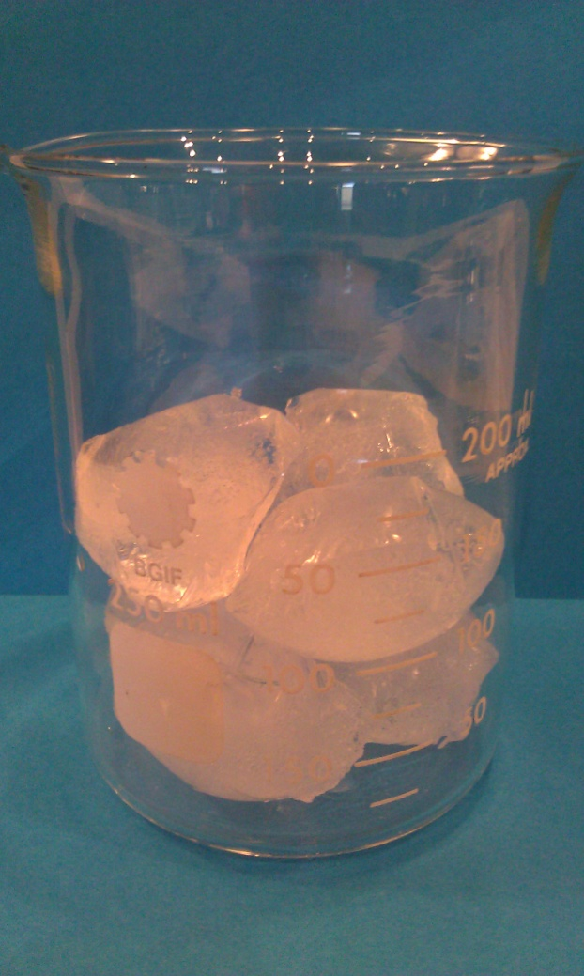
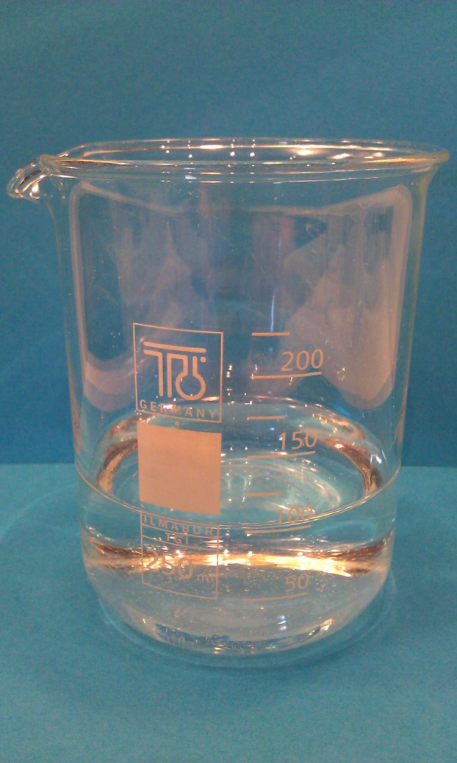
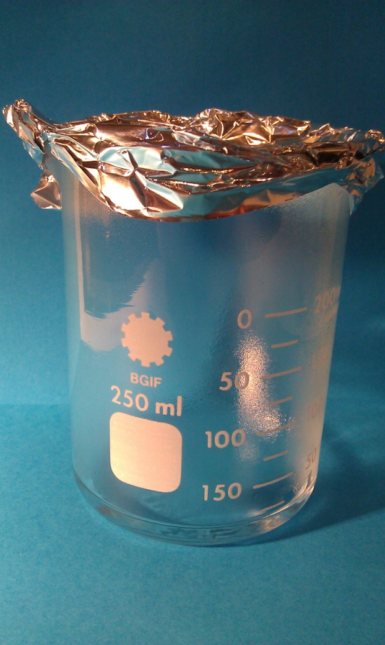
Olomuodot
Kaikilla aineilla on kolme olomuotoa
Katsotaan olomuotoja simulaatiossa
Jää on kiinteää vettä
Vesi on usein neste
Kuumassa vesi on kaasu

Slide 6

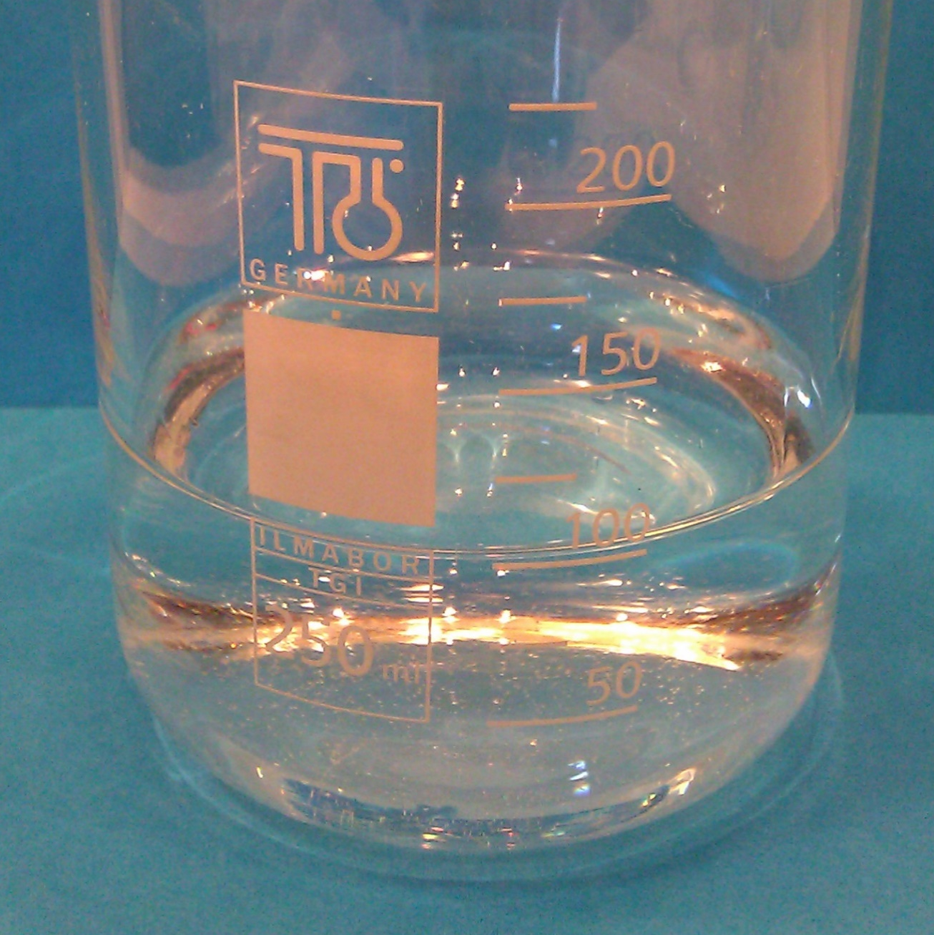

Harjoitus
NESTE
KAASU
KIINTEÄ
SULAA
TIIVISTYY
JÄHMETTYY
HÖYRYSTYY
SUBLIMOITUU
HÄRMISTYY

Slide 7

SUBLIMOITUU
SULAA
HÖYRYSTYY
KIINTEÄ
NESTE
KAASU
JÄHMETTYY
TIIVISTYY
HÄRMISTYY

Slide 8
Lämpötila molekyylien tasolla
Molekyylit ovat aina liikkeessä
Ne värähtelevät ja pyörivät ja liikkuvat toistensa ympäri
Lämpö varastoituu molekyyleihin liikkeenä
Kuumassa aineessa molekyylit liikkuvat paljon
Kylmän aineen molekyylit liikkuvat vähän

Slide 9



Aineen olomuoto
°C
Vesi on kaasu
+150
Veden kiehumispiste
+100
+50
Vesi on neste
Veden sulamispiste
0
−50
−100
−150
Vesi on kiinteää

Slide 10
Selvitetään sulamispiste
Laita näyte vesihauteeseen.
Laita mittari näytteeseen.
Lämmitä hitaasti ja tarkkaile.
Kirjoita ylös lämpötila, kun
aine alkaa sulaa
aine on kokonaan sulanut
Nosta astia pois levyltä. Lisää veteen jääpala ja tarkkaile.
Kirjoita ylös lämpötila, kun
aine alkaa jähmettyä
aine on kokonaan jähmettynyt

Slide 11
Harjoitus
Tehdään harjoitusmoniste olomuodonmuutoksista

